Slide 1
Một số kiểu dữ liệu nâng cao trong Typescript
Session02:
Module: Web Development with Typescript
Phiên bản: 1.2

Slide 2

NỘI DUNG
Nắm được các cách triển khai dữ liệu nâng cao hơn trong Typescript
Nắm được cách sử dụng intersection type
Nắm được các kỹ thuật type guards trong typescript
Nắm được cách casting type trong Typescript
Nắm được khái niệm về optional chaining và type coalescing

Slide 3
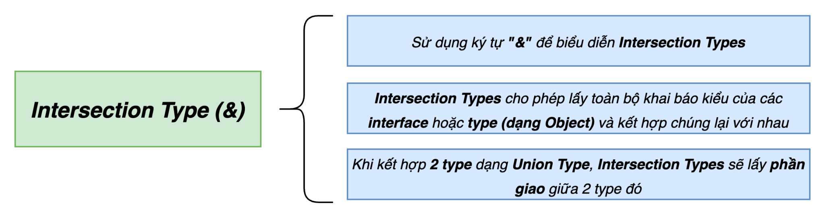
Intersection type
Notes:
2 vòng lặp for lồng nhau
indexOf cũng sử dụng 1 vòng lặp lồng trong vòng lặp for

Slide 4
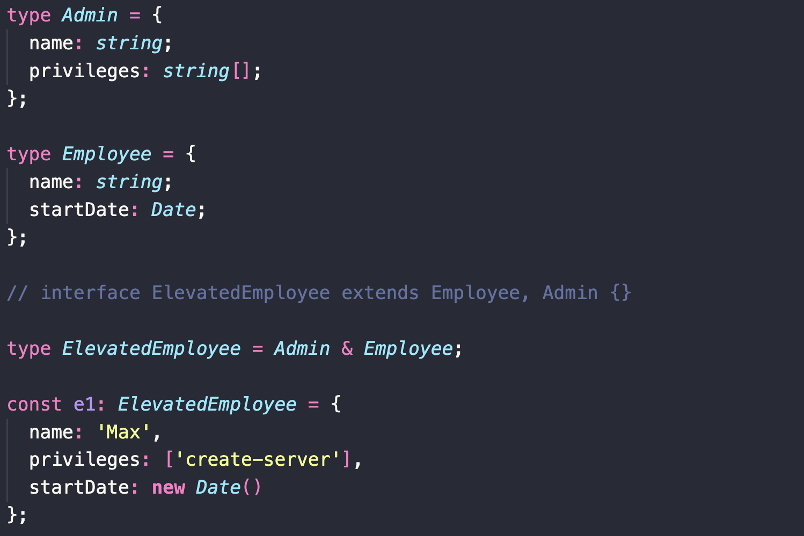
Intersection type
Notes:
2 vòng lặp for lồng nhau
indexOf cũng sử dụng 1 vòng lặp lồng trong vòng lặp for

Slide 5
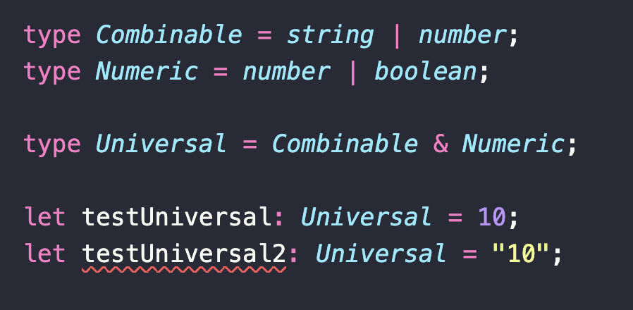
Intersection type
Notes:
2 vòng lặp for lồng nhau
indexOf cũng sử dụng 1 vòng lặp lồng trong vòng lặp for

Slide 6
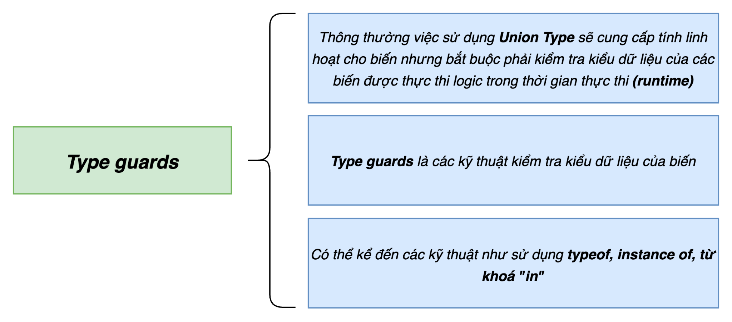
2. Type guards
Notes:
2 vòng lặp for lồng nhau
indexOf cũng sử dụng 1 vòng lặp lồng trong vòng lặp for

Slide 7
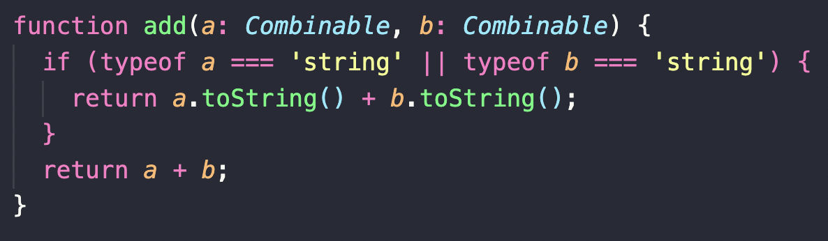
2. Type guards
Notes:
2 vòng lặp for lồng nhau
indexOf cũng sử dụng 1 vòng lặp lồng trong vòng lặp for

Slide 8
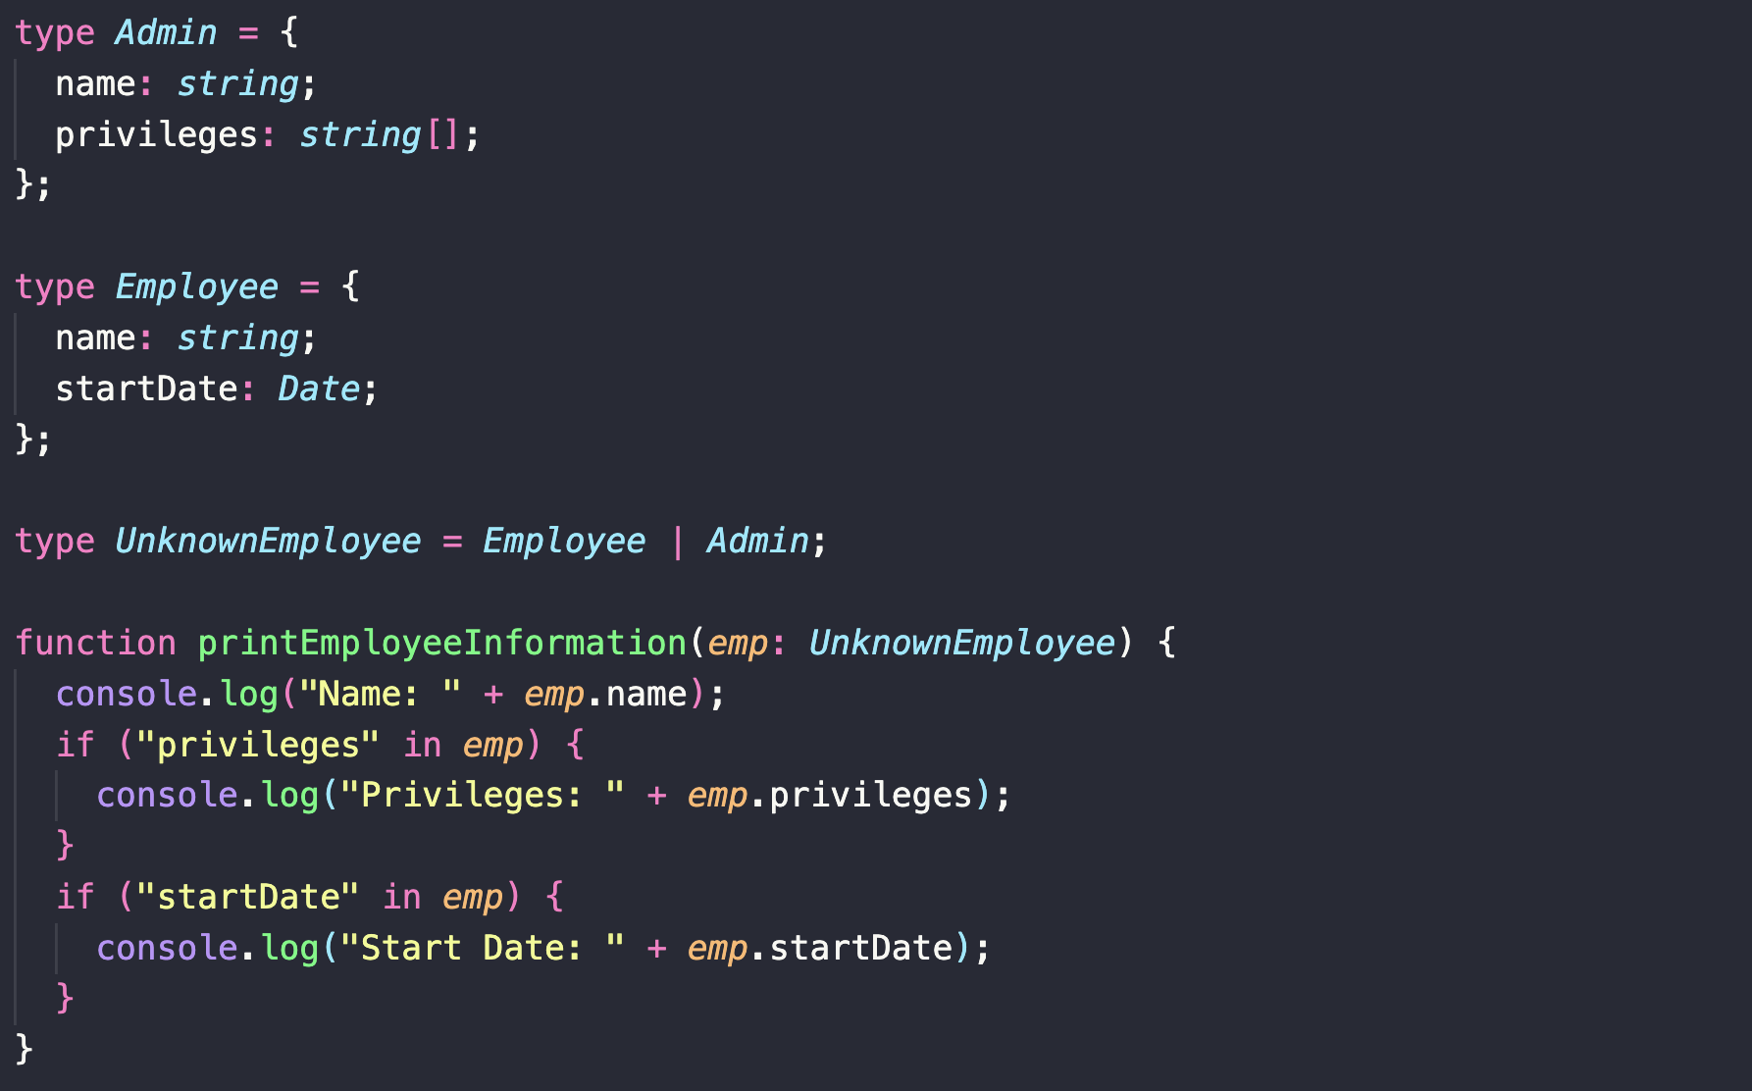
2. Type guards
Notes:
2 vòng lặp for lồng nhau
indexOf cũng sử dụng 1 vòng lặp lồng trong vòng lặp for

Slide 9

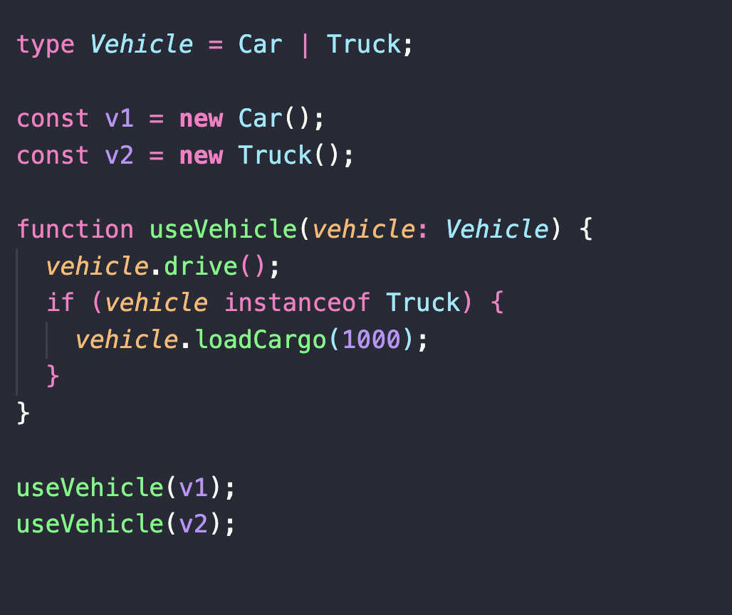
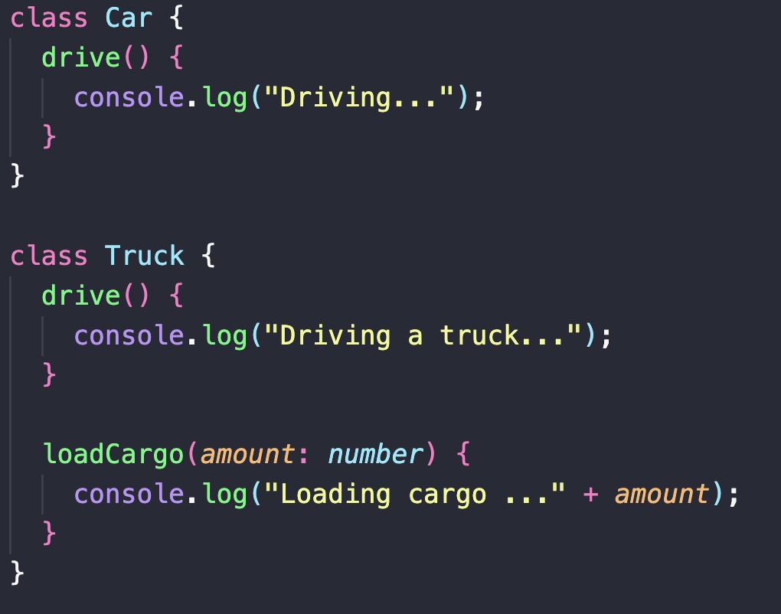
2. Type guards
Notes:
2 vòng lặp for lồng nhau
indexOf cũng sử dụng 1 vòng lặp lồng trong vòng lặp for

Slide 10
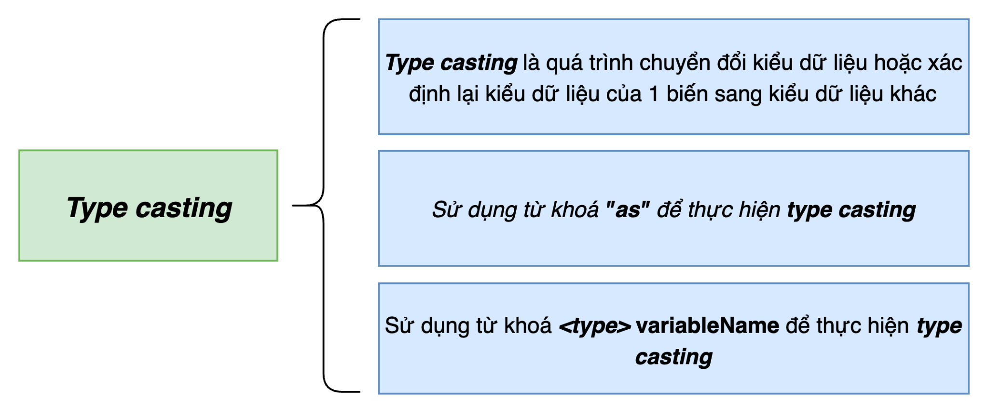
3. Type casting
Notes:
2 vòng lặp for lồng nhau
indexOf cũng sử dụng 1 vòng lặp lồng trong vòng lặp for

Slide 11
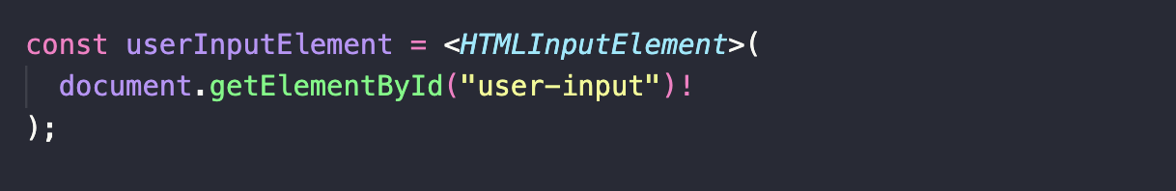
3. Type casting
Notes:
2 vòng lặp for lồng nhau
indexOf cũng sử dụng 1 vòng lặp lồng trong vòng lặp for

Slide 12
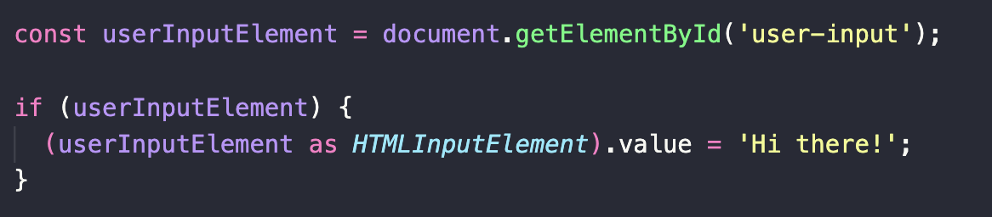
3. Type casting
Notes:
2 vòng lặp for lồng nhau
indexOf cũng sử dụng 1 vòng lặp lồng trong vòng lặp for

Slide 13
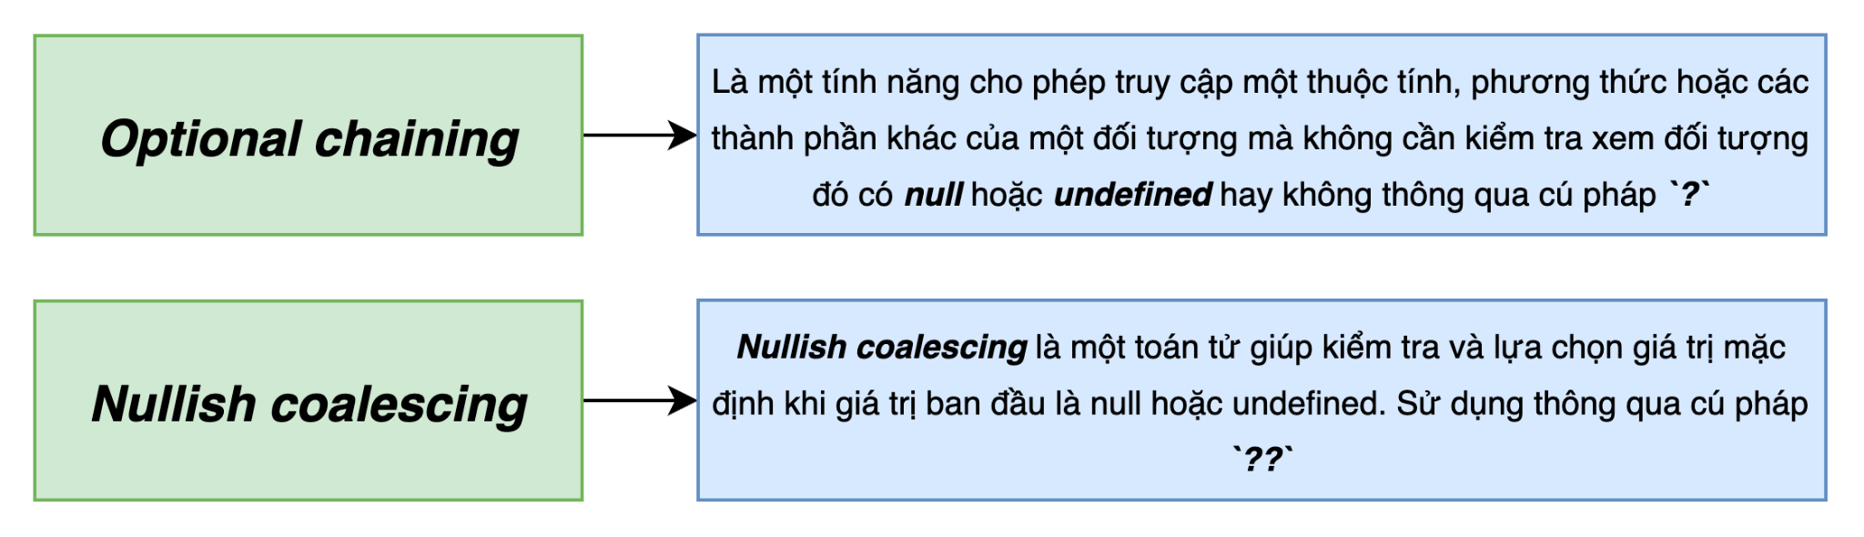
4. Optional chaining and Nullish coalescing
Notes:
2 vòng lặp for lồng nhau
indexOf cũng sử dụng 1 vòng lặp lồng trong vòng lặp for

Slide 14
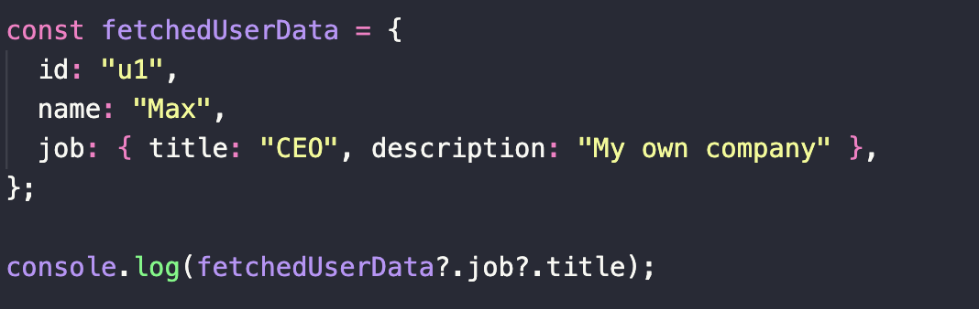
4. Optional chaining and Nullish coalescing
Notes:
2 vòng lặp for lồng nhau
indexOf cũng sử dụng 1 vòng lặp lồng trong vòng lặp for

Slide 15
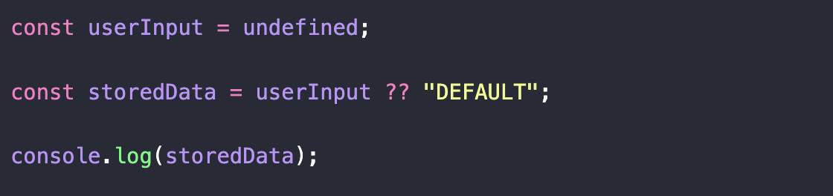
4. Optional chaining and Nullish coalescing
Notes:
2 vòng lặp for lồng nhau
indexOf cũng sử dụng 1 vòng lặp lồng trong vòng lặp for

Slide 16
TỔNG KẾT
Nắm được các cách triển khai dữ liệu nâng cao hơn trong Typescript
Nắm được cách sử dụng intersection type
Nắm được các kỹ thuật type guards trong typescript
Nắm được cách casting type trong Typescript
Nắm được khái niệm về optional chaining và type coalescing

Slide 17
KẾT THÚC
HỌC VIỆN ĐÀO TẠO LẬP TRÌNH CHẤT LƯỢNG NHẬT BẢN

